Slide 1
Welcome!
안녕하세요. 본 실험에 참가해주셔서 감사합니다.
이 실험은 이미지를 보고 느껴지는 각성의 정도를 응답하면 되는 간단한 실험입니다. 다음 슬라이드부터 바로 실험 설명을 드리도록 하겠습니다.
Notes:
2.56 22.49

Slide 2
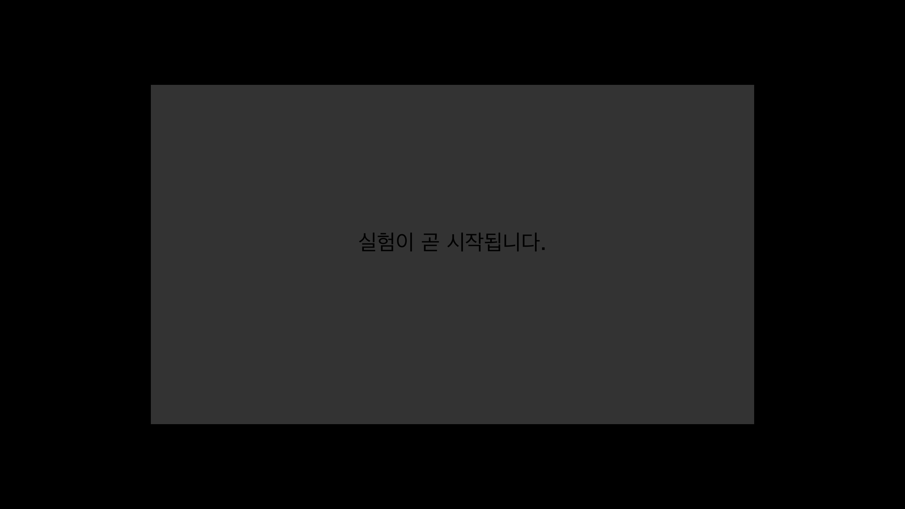
위 화면이 나타나면 곧 실험이 시작됩니다.

Slide 3
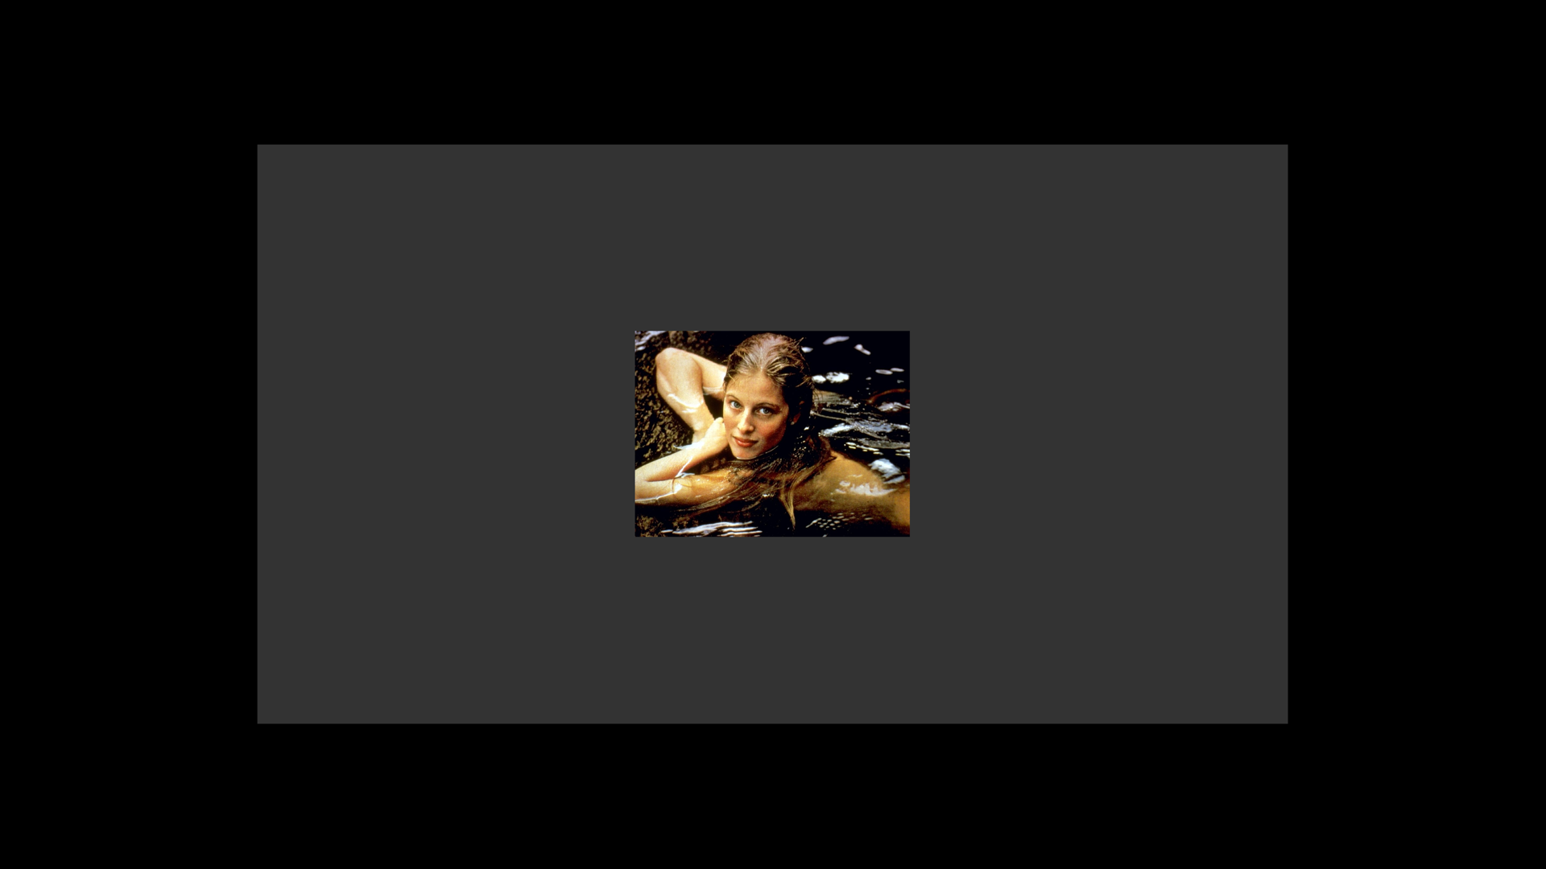
실험이 진행되는 동안 귀하는 화면에 제시되는 여러 개의 사진을 보시게 됩니다.
각 사진을 보고 귀하가 얼마나 크게 “각성”되었는지에 대해 응답하시면 됩니다.
Notes:
11.63 6.6 3.02 텍스트 세로 위치 14.65

Slide 4





1
2
3
4
5
6
1
2
3
4
5
6
차분함
각성됨
각성되지 않음
각성됨
“각성”은 자극에 반응을 보이는 생리적, 심리적 상태입니다. 예를 들어 각성의 정도가 높을 때는 신남, 놀람, 두려움과 같은 감정들을 느낄 수 있으며, 각성의 정도가 낮을 때는 안정됨, 차분함,무료함과 같은 감정들을 느낄 수 있습니다. 각성의 정도가 높을수록 높은 점수를, 각성의 정도가 낮을수록 낮은 점수를 매기게 됩니다.
Notes:
너무 고민하여 점수를 매기지 마시고, 이미지를 봤을 때의 즉각적인 느낌을 반영하여 점수를 매겨주시면 됩니다. https://www.researchgate.net/figure/The-Self-Assessment-Manikin-SAM-used-to-rate-the-affective-dimensions-of-valence-top_fig1_277595894

Slide 5

키보드 응답 안내
1
2
1
2
3
4
5
6
Z
X
C
<
>
?
실험에서 응답을 할 때에는 키보드의 여섯 가지 키를 사용합니다.
‘Z’ 키는 왼손 약지, ‘X’ 키는 왼손 중지, ‘C’ 키는 왼손 검지 ‘<’ 키는 오른손 검지, ‘>’ 키는 오른손 중지, ’?’키는 오른손 약지로 누르시면 됩니다.

Slide 6
1
2
3
4
5
6
Z
X
C
<
>
?
전혀 각성되지 않음
매우 각성됨
각 사진이 제시되면 귀하가 느끼신 각성의 정도를 6점 척도로 응답해주시면 됩니다.
위에 제시된 키보드 배열에 따라 매우 각성됨을 느꼈다면 6점에 해당하는 “?” 키를, 전혀 각성되지 않았다면 1점에 해당하는 “Z”키를 눌러주세요.
사진에 해당하는 각성의 정도가 어땠는지 깊이 고민하기보다는, 사진을 보고 생기는 순간적인 느낌을 보고해주시면 됩니다.

Slide 7
어떤 각성의 정도를 느꼈는지 응답하시면, 즉시 사진 위에 십자가 표시가 나타납니다.
잠시 기다리시면 곧 새로운 사진이 나타나니, 그 전까지는 십자가 표시를 응시해주세요.

Slide 8
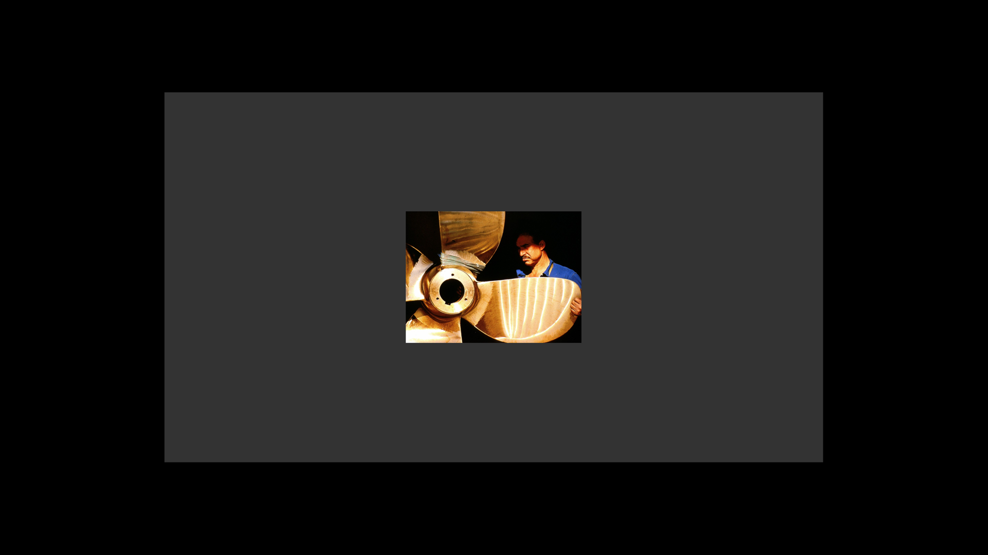
다음 사진이 나타나면, 앞서 설명드린것과 같이 새로 제시된 사진이 어떤 각성의 정도를 느끼게 해주는지를 응답해주시면 됩니다.
이 과정은 실험이 끝날 때까지 반복되며, 이번 실험은 약 20분이 소요됩니다.

Slide 9
잘 이해가 안되는 사항이 있으시다면 언제든지 질문해주시면 됩니다. 실험에 대해 모두 이해가 되셨다면, 곧이어 간단한 연습 실험을 진행해보겠습니다.

